Slide 1
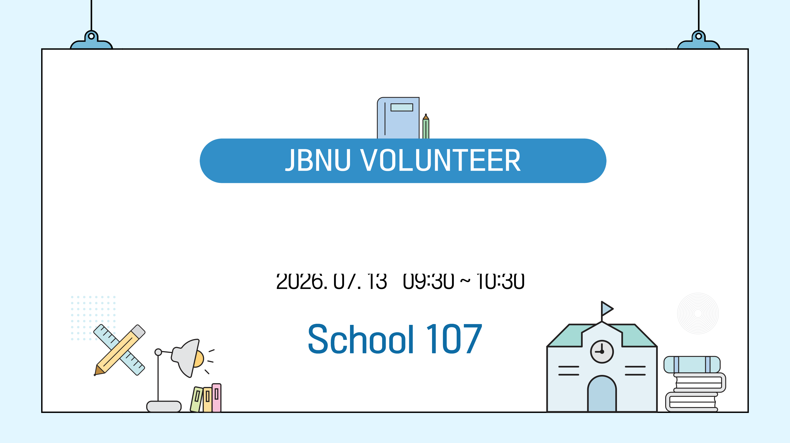
Ochilish marosimi

Slide 2
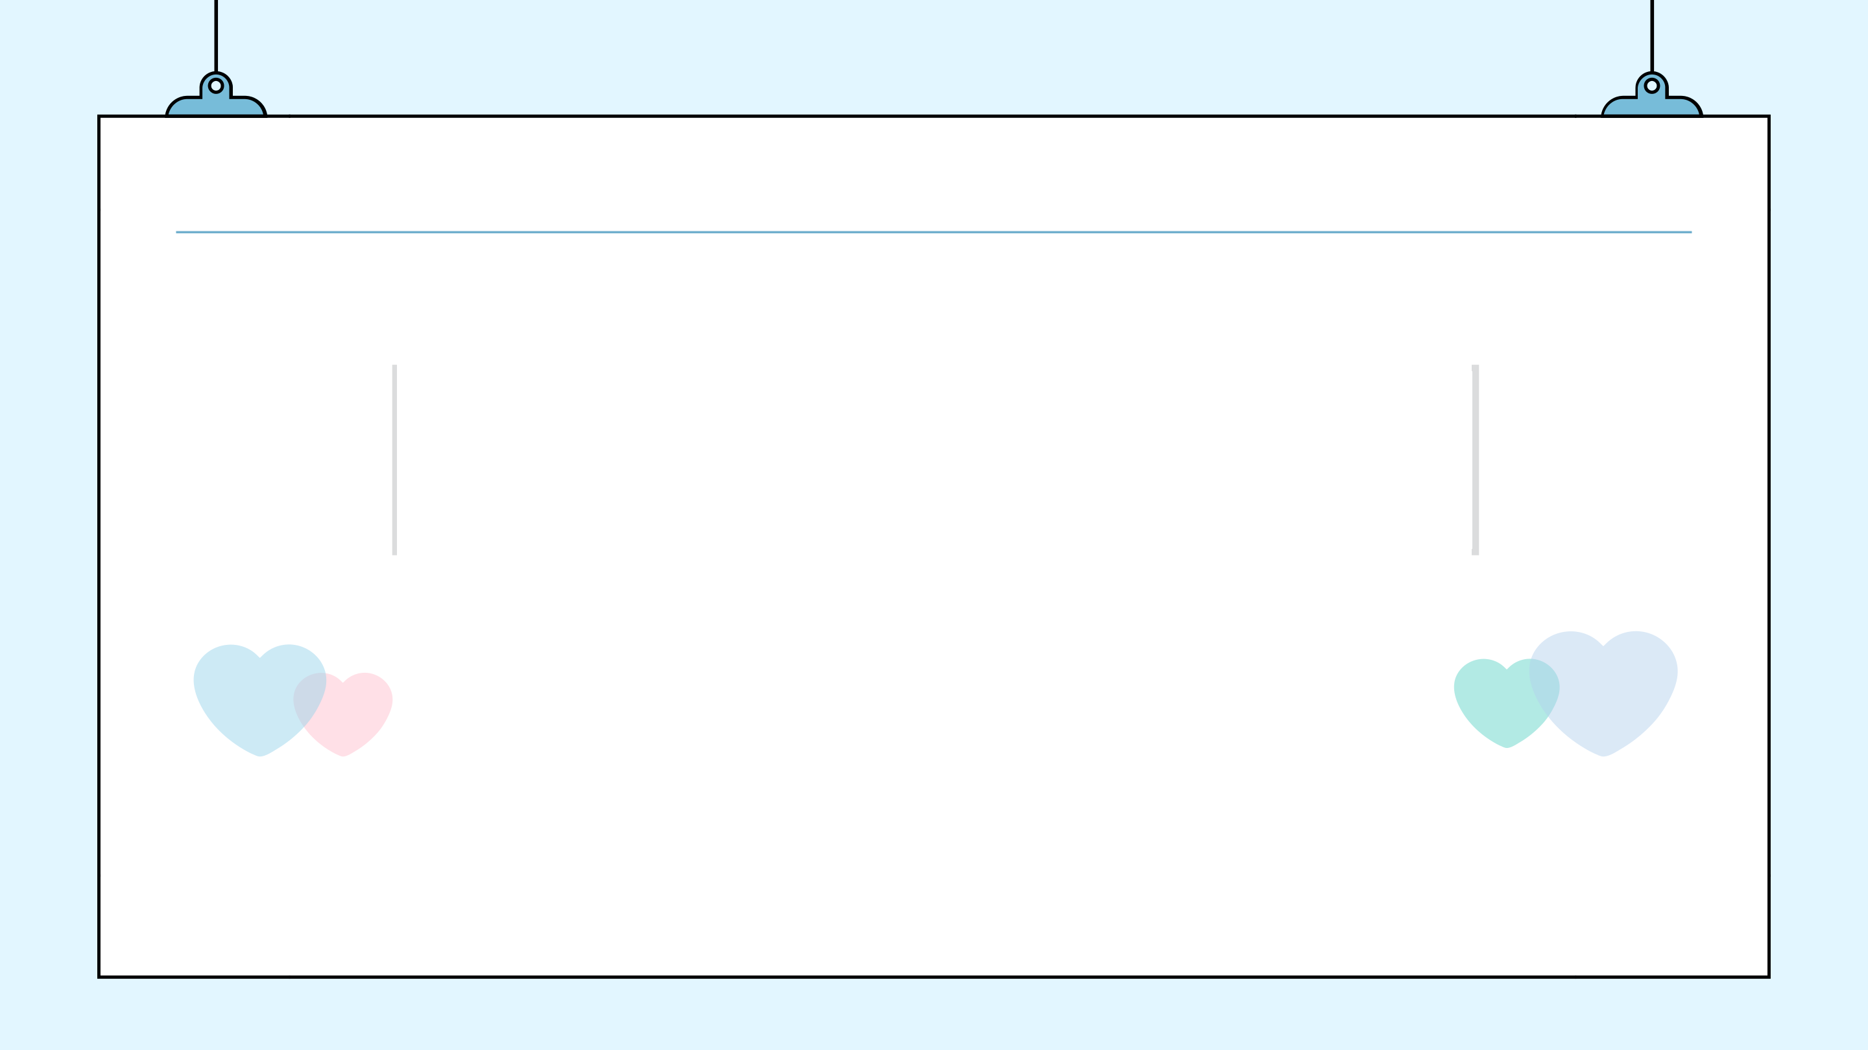
Kirish
Men o'qituvchi va o'quvchilar vakilini tanishtirmoqchiman.
o'qituvchi: Yu Changho
Talabalar vakili: Ryu Inno

Slide 3
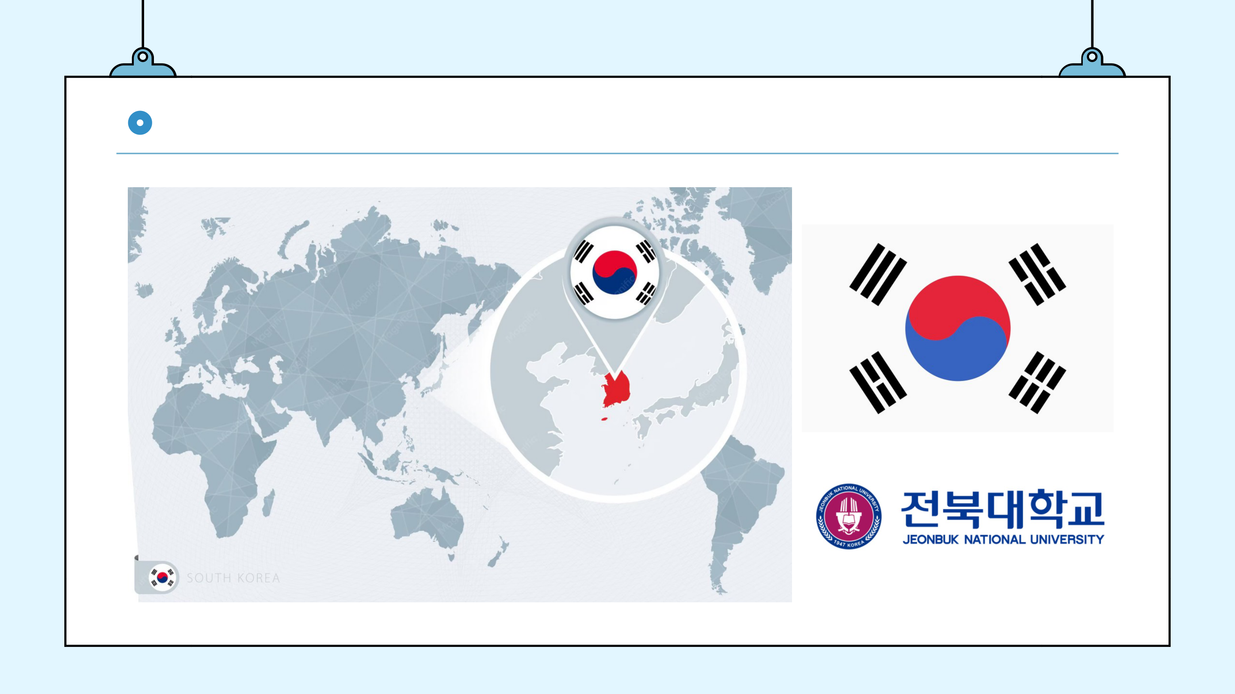
Koreya

Slide 4
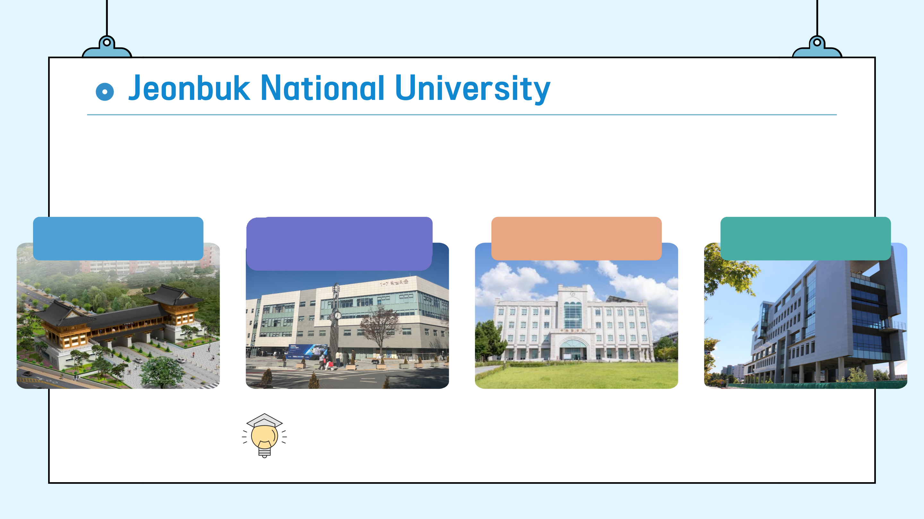
Maktabimiz Janubiy Koreyaning Chonju shahrida joylashgan.
Bosh darvoza
Talabalar markazi
kutubxona
Xalqaro markaz
Bular maktabning asosiy binolari.

Slide 5
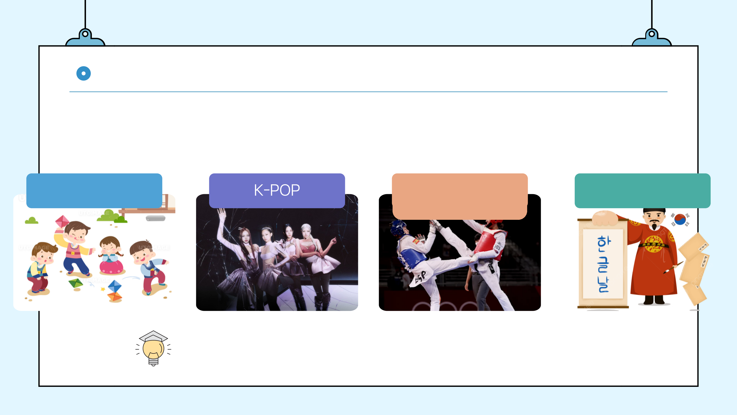
O'quv rejasi
Siz to'rtta sohani o'rganasiz.
an'anaviy o'yinlar
taekvondo
koreys tili
Oxirgi kuni siz bilan birga sahnada chiqamiz.

Slide 6

Uchrashuvdan xursandman

